Slide 1
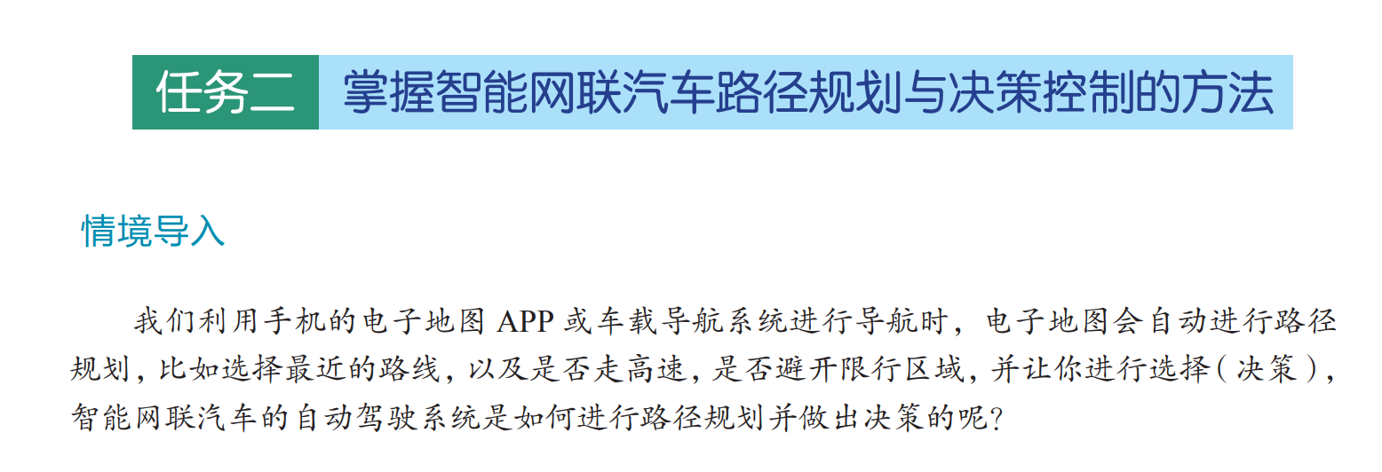

Slide 2
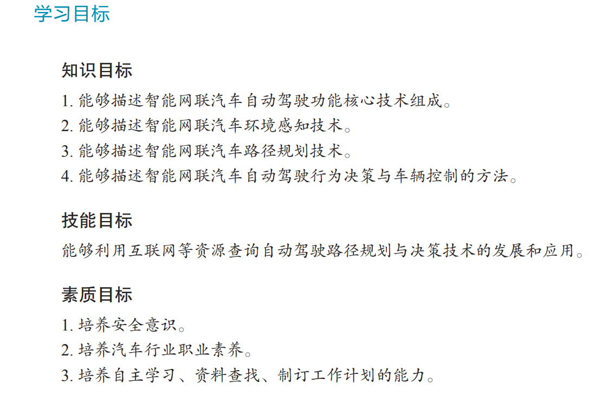

Slide 3
智能网联汽车自动驾驶功能有哪些核心技术？
1.汽车自动驾驶与人类驾驶过程对比
跟人类的驾驶过程一样，汽车自动驾驶也需要经过感知、高精定位、决策与控制的步骤。
（1）感知：驾驶员的感知通过眼睛、耳朵；自动驾驶则通过激光雷达、毫米波雷达、摄像头、惯性导航系统等传感器。
（2）高精定位：驾驶员通过看到和听到的环境信息与记忆中的信息进行对比，判断出自己的位置和方向；自动驾驶则需要将传感器搜集的信息跟储存的高精度地图进行对比，判断位置和方向。
（3）决策与控制：驾驶员思考判断后操控汽车开向目的地；自动驾驶通过人工智能算法决策做出车道及路径规划，给制动、转向、加速等控制器下达指令，控制车辆开往目的地。

Slide 4
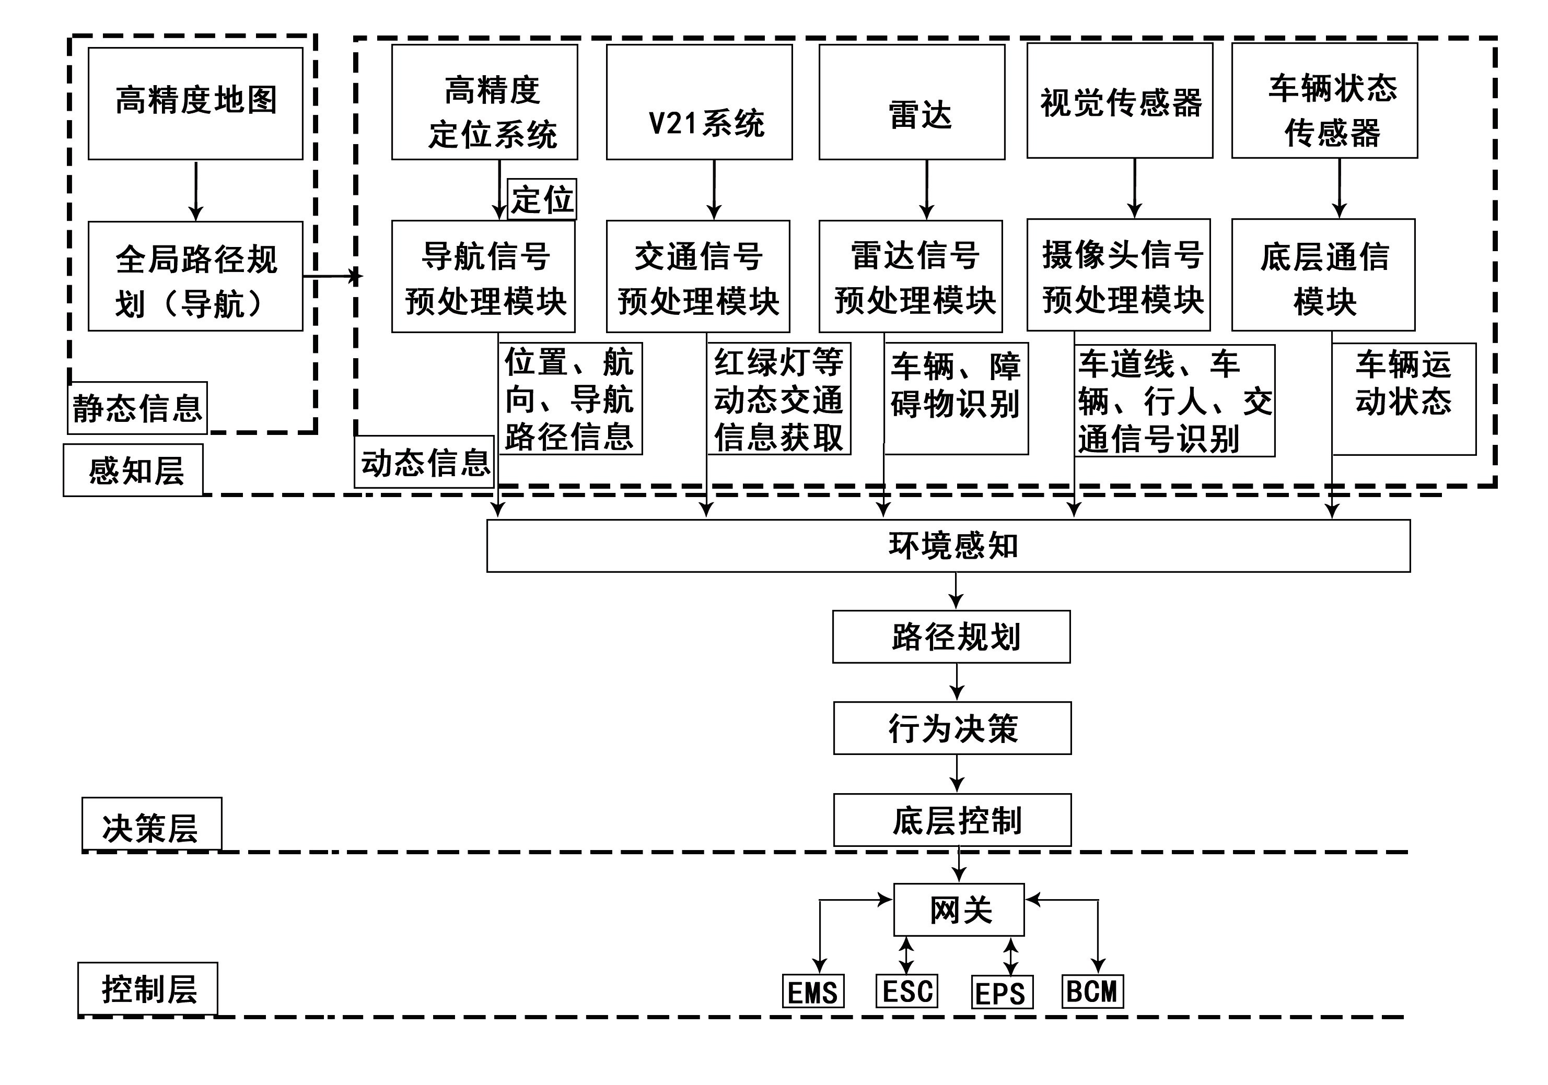
智能网联汽车自动驾驶功能有哪些核心技术？
2.智能网联汽车自动驾驶功能的核心技术组成
根据智能网联汽车自动驾驶的功能要求，实现自动驾驶功能的核心技术可以分为环境 感知、行为决策和执行控制三个关键模块（层次）。
（1）环境感知模块（感知层）
（2）行为决策模块（决策层）
（3）执行控制模块（控制层）

Slide 5
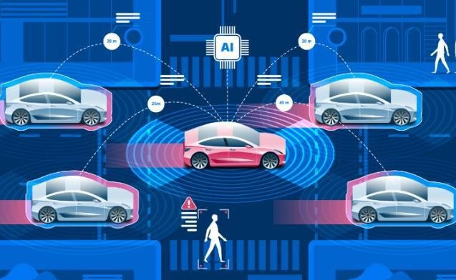
智能网联汽车如何进行自动驾驶环境感知？
智能网联汽车环境感知是通过摄像头、激光雷达、毫米波雷达、超声波雷达、陀螺仪、加速度计等传感器感知周围环境信息和车辆状态信息。
1.多传感器融合的环境感知技术
智能网联汽车需要感知的环境信息，主要包括道路信息、周边车辆与行人信息。道路信息包括道路的宽度、坡度、交通标志灯；周边车辆信息包括车辆大小，行驶的速度、加速度、方向等；周边行人信息包括行人的数量、位置及行走方向等。

Slide 6
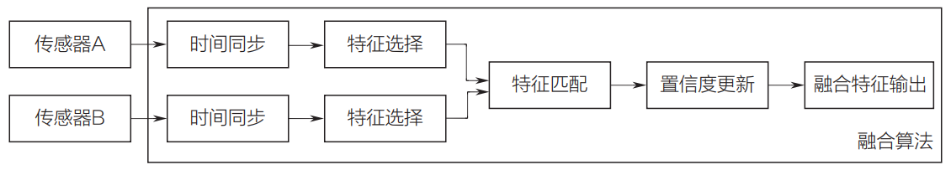
智能网联汽车如何进行自动驾驶环境感知？
1.多传感器融合的环境感知技术
为了能够满足自动驾驶甚至无人驾驶系统实际应用的需求，需要多种传感器相互融合， 才能实现智能网联汽车对环境的准确理解，避免出现判断错误而发生交通事故。汽车自动化的程度越高，集成在车辆上的传感器的数量和类型也就越多。多传感器融合可以显著提 高系统的冗余度和容错性，从而保证决策的速度和正确性，这是自动驾驶系统向智能驾驶方向发展，最终实现无人驾驶的必然趋势。

Slide 7
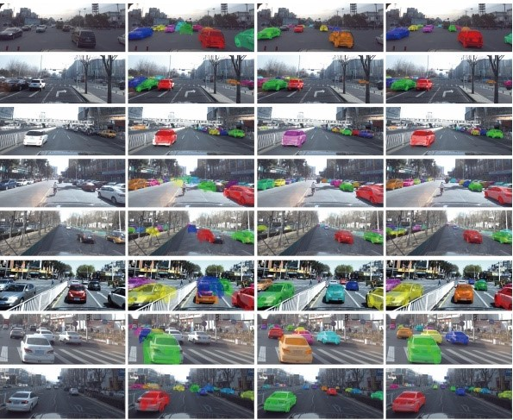
智能网联汽车如何进行自动驾驶环境感知？
2.智能网联汽车环境感知数据库
对环境的完整感知和正确理解是智能网联汽车所有功能实现的基础。无人驾驶数据集的主要作用，是对汽车上安装的各种传感器采集的外部场景数据进行分析，并呈现无人驾驶车辆的实际情况。
KITTI 数据集是视觉图像与三维雷达数据的融合，可实现在车辆真实应用环境下立体 图像、光流、视觉距离测量、三维目标检测、三维跟踪等计算机视觉技术的性能评测。
完整的环境感知数据集包括立体数据、光流数据、视觉里程计数据、目标跟踪数据、 道路解析数据等。

Slide 8
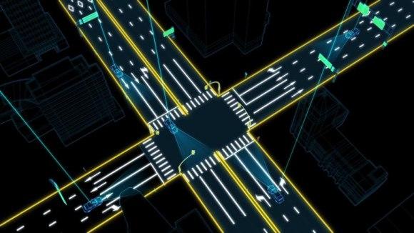
智能网联汽车如何进行自动驾驶路径规划？
路径规划是解决智能网联汽车如何到达行驶目标问题的上层模块，它依赖于为汽车自动（无人）驾驶定制的高精度地图，与普通导航系统单纯提供指引的性质不同，智能网联汽车的路径规划模块需要提供能够引导车辆正确驶向目的地的轨迹。这些轨迹至少要达到“车道级”导航的水平，而且轨迹上影响车辆行驶的周边环境也需要被准确描述和考虑。
1. 全局路径规划与局部路径规划
由于地理位置信息涉及国家安全问题，在电子地图应用中会对真实坐标实行“加偏” 处理，高精度定位自然也受到一定程度的法规限制，因此高精度地图、高精度定位和导航 系统仅能够提供全局“车道级”的路径规划。

Slide 9
智能网联汽车如何进行自动驾驶路径规划？
1. 全局路径规划与局部路径规划
（1）全局路径规划方法
智能网联汽车的全局路径规划方法可以视为一种离线规划方法，根据获取的环境信息为车辆规划一条道路，规划路径的准确性取决于获取外部环境信息的准确性。全局路径规划方法通常会找到最优路径，但需要预先知道整个环境的准确信息和行驶目标。
（2）局部路径规划方法
智能网联汽车的局部路径规划方法是一种在线规划方法，主要考虑车辆当前的局部环境信息，使车辆大局部环境中能够安全行驶。局部路径规划依靠安装在车身上的传感装置来获取局部信息，感知评判环境的实时变化，做出相应的路径规划决策。与全局路径规划方法相比，局部路径规划方法具有实时性。

Slide 10
智能网联汽车如何进行自动驾驶路径规划？
2.路径规划存在的问题
（1）复杂性：在复杂环境中，尤其是动态时变环境中，车辆的路径规划非常复杂，需要大量的计算。
（2）随机性：在复杂环境的变化中，往往存在许多随机和不确定因素。
（3）多约束性：车辆行驶存在几何约束和物理约束。几何约束取决于车辆的形状，而物理约束则取决于车辆的速度和加速度。
（4）多目标：车辆运动过程中对路径性能有许多要求，如最短路径、最佳时间、最佳安全性能和最低能耗，这些指标之间往往存在冲突，就需要系统权衡决策。

Slide 11
智能网联汽车如何进行自动驾驶
行为决策与车辆控制？
1.汽车自动驾驶行为决策
决策控制系统的任务是根据感知到的交通环境，结合汽车的路由意图和当前位置，对 车辆进行最合理的行为决策和动作控制。
根据智能网联汽车的环境感知和路径规划，智能网联汽车控制系统已经获取了数字化 的环境模型，包含车辆行驶的全局轨迹、轨迹上对车辆运动有限制的障碍物的动态信息，行为决策模块应用上述信息，对车辆在当前环境中局部路径的规划、驾驶模式的选择进行决策。
智能网联汽车行为决策层汇集了所有重要的车辆周围信息，不仅包括汽车本身的当前 位置、速度、方向和所在车道，还包括一定距离内与感知相关的所有重要障碍物体信息和 预测轨迹。决策层在所获得信息的基础上来确定车辆的驾驶策略，主要包括预测模块、行为规划和动作规划等。

Slide 12
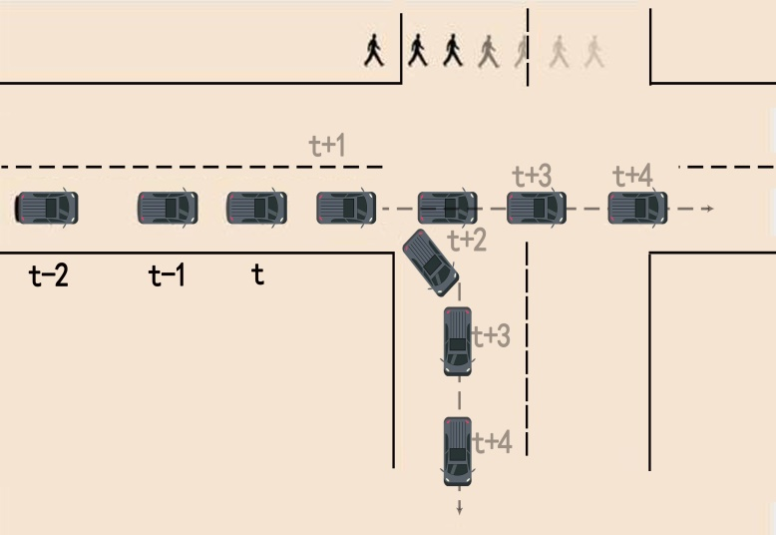
智能网联汽车如何进行自动驾驶
行为决策与车辆控制？
1.汽车自动驾驶行为决策
（1）预测模块：预测模块的功能是预测和跟踪环境中交通参与者的行为。
（2）行为规划：是根据路径规划目标，结合环境感知模块对驾驶环境的描述，以及预测模块对驾驶环境变化趋势的预测，对车辆需要采取的行为做出规划。
（3）动作规划：功能是根据路径规划给出的轨迹、行为规划确定的驾驶模式，按照特定的动作去跟随轨迹。这些具体的动作规划发送给执行机构实现车辆的运动控制。

Slide 13
智能网联汽车如何进行自动驾驶
行为决策与车辆控制？
2.汽车自动驾驶的车辆控制
车辆动力学是自动驾驶车辆控制的基础。车辆纵向、侧向、横摆等基本的运动状态，体现了车辆运动过程中典型的轮胎侧偏特性，可以对绝大多数应用场景下车辆运动状态进行比较准确的描述。
汽车自动驾驶要实现对车辆的运动和车身电器进行自动控制，需要相应的线控系统来满足。例如车身电器系统用于实现对车辆内外部灯光、车门以及人机交互界面等内外部交互的控制；底盘线控系统用于实现对车辆运动的控制。底盘线控系统包括转向、制动、驱动控制，其中制动部分包括行车制动、驻车制动与辅助制动，驱动系统包括发动机/电机/混合动力控制、传动系统控制等。

Slide 14
智能网联汽车如何进行自动驾驶
行为决策与车辆控制？
2.汽车自动驾驶的车辆控制
汽车经过 100 多年的发展，驱动系统、转向系统、制动系统以及车身电气各组成部分的自动控制技术已经成熟，基本上能满足自动驾驶执行控制的需求。

Slide 15
Thanks！
15

